Slide 1
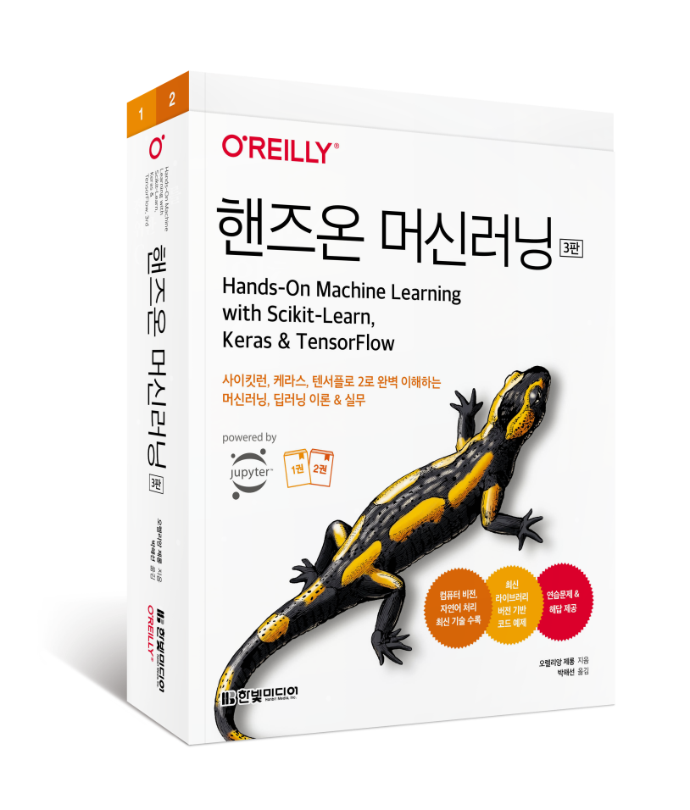
핸즈온 머신러닝(3판)
[3부] 부록
ㅇㅇ대학교 ㅇㅇ학과
홍길동

Slide 2
시작하기 전에
지은이: 오렐리앙 제롱 Aurélien Géron
머신러닝 컨설턴트. 2013년에서 2016년까지 구글에서 유튜브 동영상 분류 팀을 이끌었다. 2002년에서 2012년까지 프랑스의 모바일 ISP 선두 주자인 위퍼스트(Wifirst)를 설립하고 CTO로 일했다. 2001년에는 폴리콘셀(Polyconseil)을 설립하고 CTO로 일했다. 이 회사는 지금 전기차 공유 서비스인 오토립(Autolib’)을 운영하고 있다.
그전에는 재무(J. P. 모건과 소시에테 제네랄(Société Générale)), 방위(캐나다 국방부), 의료(수혈) 등 다양한 분야에서 엔지니어로 일했고, C++, WiFi, 인터넷 구조에 관한 몇 권의 기술 서적을 썼으며 한 프랑스 공과대학에서 컴퓨터과학을 가르쳤다.
옮긴이: 박해선 haesun.park@tensorflow.blog
기계공학을 전공했지만 졸업 후엔 줄곧 코드를 읽고 쓰는 일을 했다. 블로그(tensorflow.blog)에 글을 쓰고 머신러닝과 딥러닝에 관한 책을 집필, 번역하면서 소프트웨어와 과학의 경계를 흥미롭게 탐험하고 있다.
『챗GPT로 대화하는 기술』(한빛미디어, 2023), 『혼자 공부하는 머신러닝+딥러닝』(한빛미디어, 2020), 『혼자 공부하는 데이터 분석 with 파이썬』(한빛미디어, 2023), 『Do it! 딥러닝 입문』(이지스퍼블리싱, 2019) 등 집필했다.
[코드 예제] https://bit.ly/homl3-git 에서 주피터 노트북으로 제공

Slide 3
3판의 주요 변경 내용
최신 라이브러리 버전으로 전체 코드 업데이트
특성 이름 추적, 히스토그램 기반 그레이디언트 부스팅, 레이블 전파 등 사이킷런에 새롭게 추가된 다양한 기능
하이퍼파라미터 튜닝을 위한 케라스 튜너(Keras Tuner) 라이브러리, 자연어 처리를 위한 허깅 페이스(Hugging Face)의 트랜스포머스(Transformers) 라이브러리 및 케라스의 새로운 전처리 및 데이터 증식 층
여러 비전 모델(ResNeXt, DenseNet, MobileNet, CSPNet, EfficientNet)과 올바른 모델을 선택하기 위한 가이드라인
<15장 RNN과 CNN을 사용한 시퀀스 처리>: 합성된 시계열 대신 시카고 버스 및 철도 탑승객 데이터를 분석하며 ARMA 모델과 그 변형
<16장 RNN과 어텐션을 사용한 자연어 처리>: 인코더-디코더 RNN, 트랜스포머 모델을 사용한 영어-스페인어 번역 모델 구축, 스위치 트랜스포머(Switch Transformer), DistilBERT, T5, PaLM(사고 사슬 프롬프트 포함)과 같은 언어 모델 비전 트랜스포머(ViT) 소개, DeiT, 퍼시비어, DINO와 같은 트랜스포머 기반 비전 모델을 비롯한 CLIP, DALL·E, 플라밍고, GATO 등 몇 가지 대형 멀티모달 모델 개요
<17장 오토인코더, GAN 그리고 확산 모델>: 확산 모델 소개, DDPM 구현
<19장 대규모 텐서플로 모델 훈련과 배포>: 구글 클라우드 AI 플랫폼에서 구글 버텍스 AI로 마이그레이션, 대규모 하이퍼파라미터 검색을 위한 분산 케라스 튜너, TensorFlow.js 코드
PipeDream과 Pathways를 비롯한 추가적인 분산 훈련 기법
[참조] https://homl.info/changes3

Slide 4
이 책의 학습 목표
1부
머신러닝
1장: 한눈에 보는 머신러닝 | 데이터 과학자가 꼭 알아야 할 기초 개념과 용어
2장: 머신러닝 프로젝트 처음부터 끝까지 | 주택 가격을 예측하는 회귀 작업을 살펴보면서 선형 회귀, 결정 트리, 랜덤 포레스트 등 여러 알고리즘 학습
3장: 분류 | 분류 시스템 학습
4장: 모델 훈련 | 신경망 구축에 필요한 모델 훈련 알고리즘 학습
5장: 서포트 벡터 머신 | SVM의 핵심 개념, 사용 방법, 작동 원리 학습
6장: 결정 트리 | 결정 트리의 훈련, 시각화, 예측 방법과 사이킷런의 CART 훈련 알고리즘 등
7장: 앙상블 학습과 랜덤 포레스트 | 투표 기반 분류기, 배깅과 페이스팅 앙상블, 랜덤 포레스트, 부스팅, 스태킹 앙상블 등
8장: 차원 축소 | 고차원 공간과 차원 축소 기법
9장: 비지도 학습 | 비지도 학습과 알고리즘

Slide 5
이 책의 학습 목표
2부
신경망과 딥러닝
10장: 케라스를 사용한 인공 신경망 소개 | 인공 신경망과 케라스를 이용한 구현 방법
11장: 심층 신경망 훈련 | 심층 신경망의 문제와 해결 방법
12장: 텐서플로를 사용한 사용자 정의 모델과 훈련 | 텐서플로와 저수준 파이썬 API를 이용한 사용자 정의 모델과 훈련 알고리즘
13장: 텐서플로를 사용한 데이터 적재와 전처리 | tf.data API와 TFRecord 포맷, 케라스 전처리 층 및 tf.data API 사용 방법
14장: 합성곱 신경망을 사용한 컴퓨터 비전 | CNN 구성 요소, 케라스를 사용한 구현 방법
15장: RNN과 CNN을 사용한 시퀀스 처리 | RNN 개념과 WaveNet 구현
16장: RNN과 어텐션을 사용한 자연어 처리 | 문장 수준의 RNN과 어텐션 메커니즘
17장: 오토인코더, GAN 그리고 확산 모델 | 오토인코더 차원 축소, 특성 추출, 비지도 사전 훈련 방법과 생성 모델
18장: 강화 학습 | 강화 학습 개념, 정책 그레이디언트, 심층 Q-네트워크
19장: 대규모 텐서플로 모델 훈련과 배포 | TF 서빙과 구글 버텍스 AI 플랫폼에 모델을 배포하는 방법

Slide 6
이 책의 학습 목표
3부
부록
부록 A: 연습문제 정답
부록 B: 머신러닝 프로젝트 체크리스트
부록 C: 자동 미분
부록 D: 특수한 데이터 구조
부록 E: 텐서플로 그래프

Slide 7
APPENDIX A: 연습문제 정답

Slide 8
APPENDIX B: 머신러닝 프로젝트 체크리스트
1 문제를 정의하고 큰 그림을 그립니다.
2 데이터를 수집합니다.
3 인사이트를 얻기 위해 데이터를 탐색합니다.
4 데이터에 내재된 패턴이 머신러닝 알고리즘에 잘 드러나도록 데이터를 준비합니다.
5 여러 다른 모델을 시험해보고 가능성 있는 몇 개를 고릅니다.
6 모델을 미세 튜닝하고 이들을 연결해 최선의 솔루션을 만듭니다.
7 솔루션을 제시합니다.
8 시스템을 론칭하고, 모니터링하고, 유지 보수합니다.

Slide 9
APPENDIX C: 자동 미분
C.1 수동 미분
C.2 유한 차분 근사
C.3 전진 모드 자동 미분
C.4 후진 모드 자동 미분

Slide 10
APPENDIX D: 특수한 데이터 구조
D.1 문자열
D.2 래그드 텐서
D.3 희소 텐서
D.4 텐서 배열
D.5 집합
D.6 큐

Slide 11
APPENDIX E: 텐서플로 그래프
E.1 TF 함수와 콘크리트 함수
E.2 함수 정의와 함수 그래프 탐험하기
E.3 트레이싱 자세히 보기
E.4 오토그래프로 제어 흐름 표현하기
E.5 TF 함수에서 변수와 다른 리소스 다루기
E.6 케라스로 TF 함수 사용하기(또는 사용하지 않기)

